Slide 1



TIẾNG VIỆT 1

Slide 2







Khởi động
1

Slide 3
rạp
đập
bắp

Slide 4
cặp da
cá mập
xe đạp

Slide 5
ap
ăp
âp
đ
ap
đap
.

Slide 6


Slide 7


Slide 8

jập

Slide 9


Bài
op ôp ơp
54
Nhận biết
2
ôp
ôp
Mưa rào lộp độp, ếch nhái
tụ họp thi hát, cá cờ há miệng đớp mưa.
op
ơp
Notes:
Thầy cô nên chiếu slide lên rồi mới chỉnh nhé. Nhìn lệch vậy chứ chiếu lên mới biết ạ

Slide 10
Đọc
3
op
ôp
ơp
h
op
hop
.

Slide 11
So sánh
o
op
p
ô
ôp
p
ơ
ơp
p

Slide 12
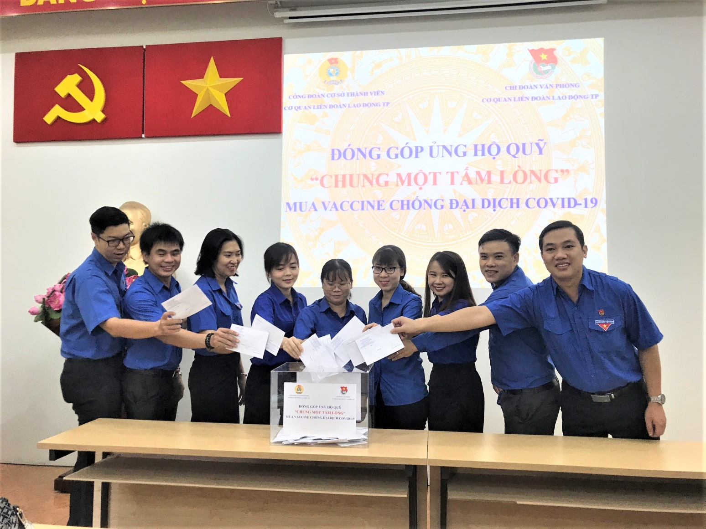
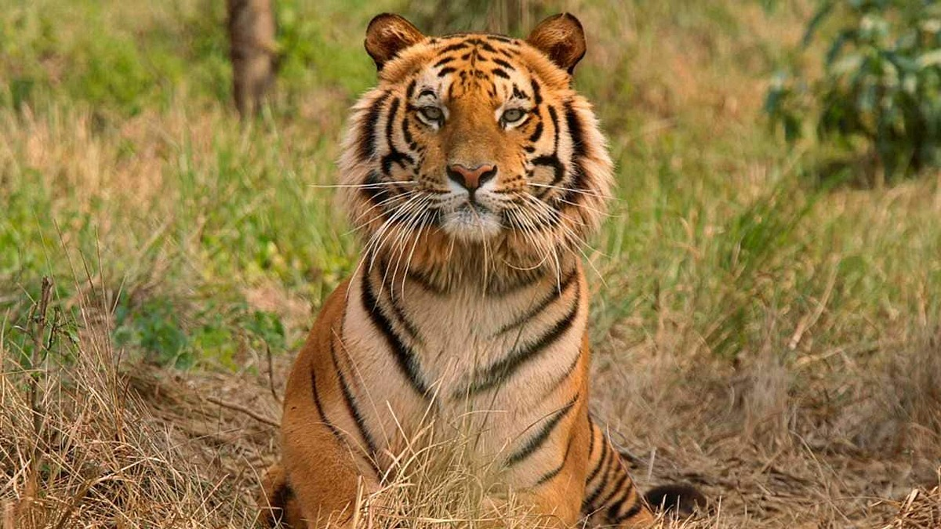
op
op
op
cọp
góp
họp

Slide 13
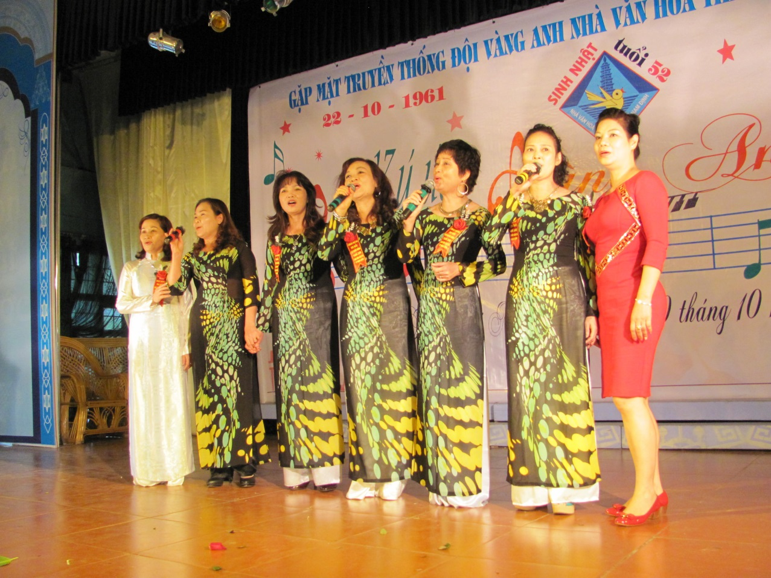
ôp
ôp
ôp
hộp
tốp
xốp

Slide 14
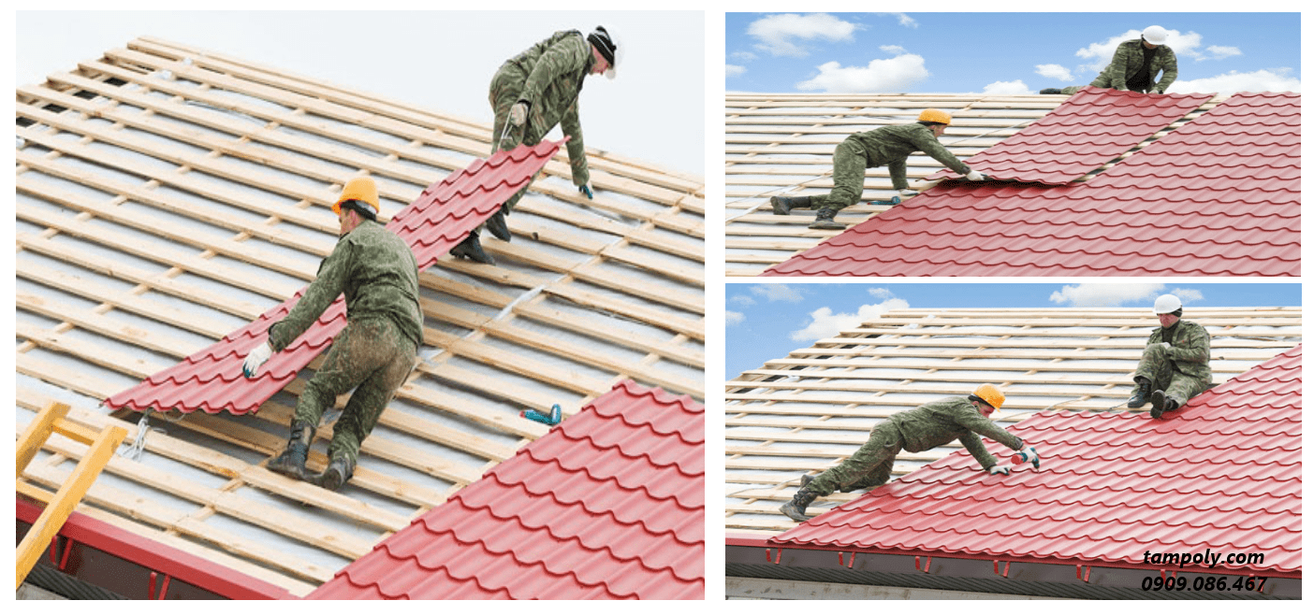
ơp
ơp
ơp
hợp
lớp
lợp

Slide 15
op
op
op
cọp
góp
họp
ôp
ôp
ôp
hộp
tốp
xốp
ơp
ơp
ơp
hợp
lớp
lợp

Slide 16
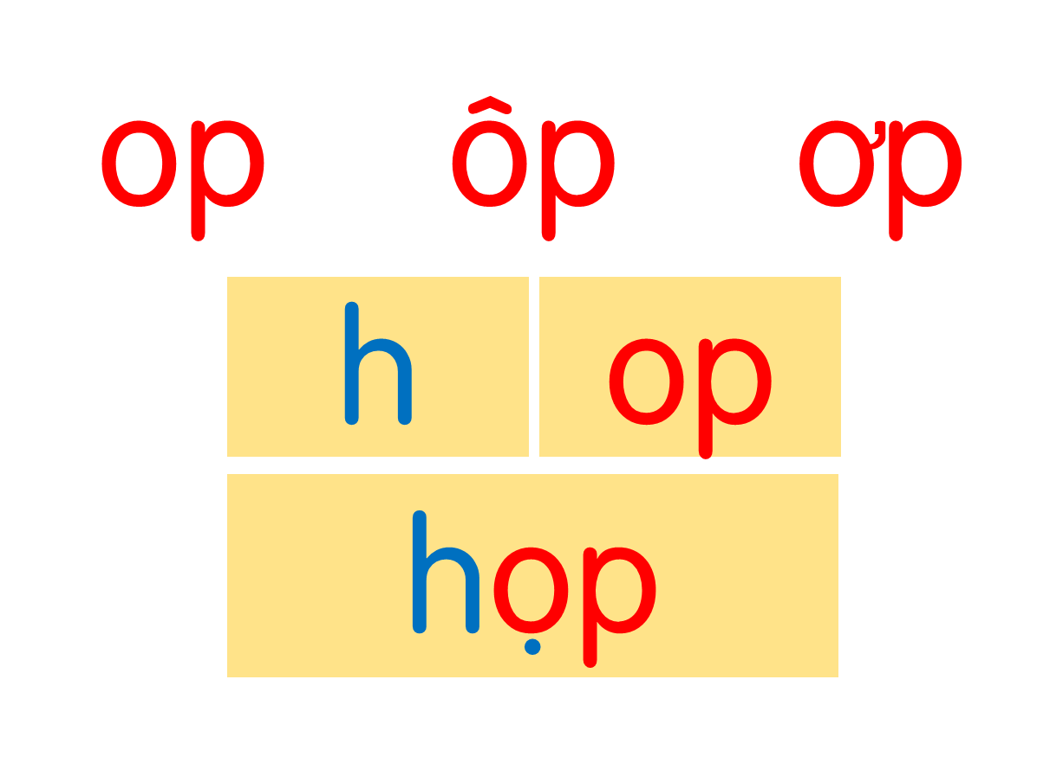
cọp
góp
họp
hộp
tốp
xốp
hợp
lớp
lợp
Notes:
Ôn lại

Slide 17
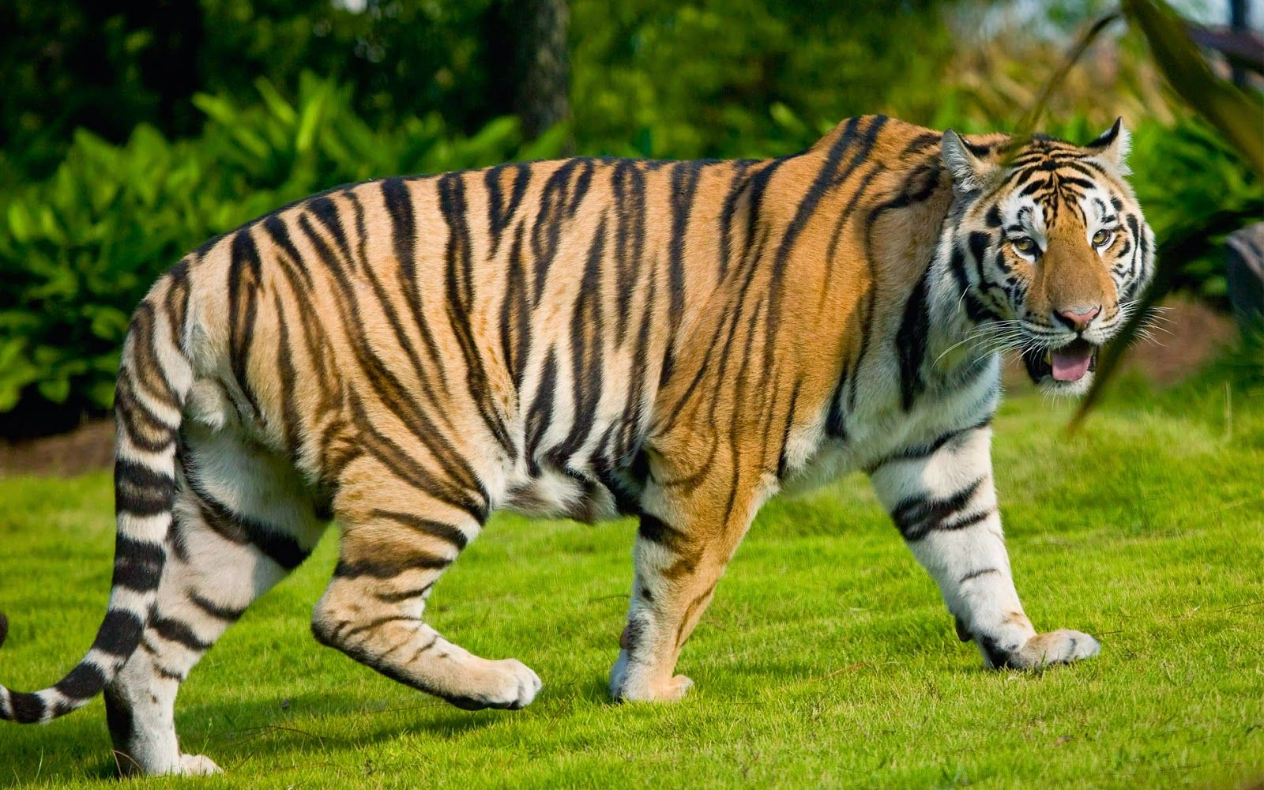
op
con cọp
Notes:
Hay còn gọi là CHIM ĐA ĐA

Slide 18
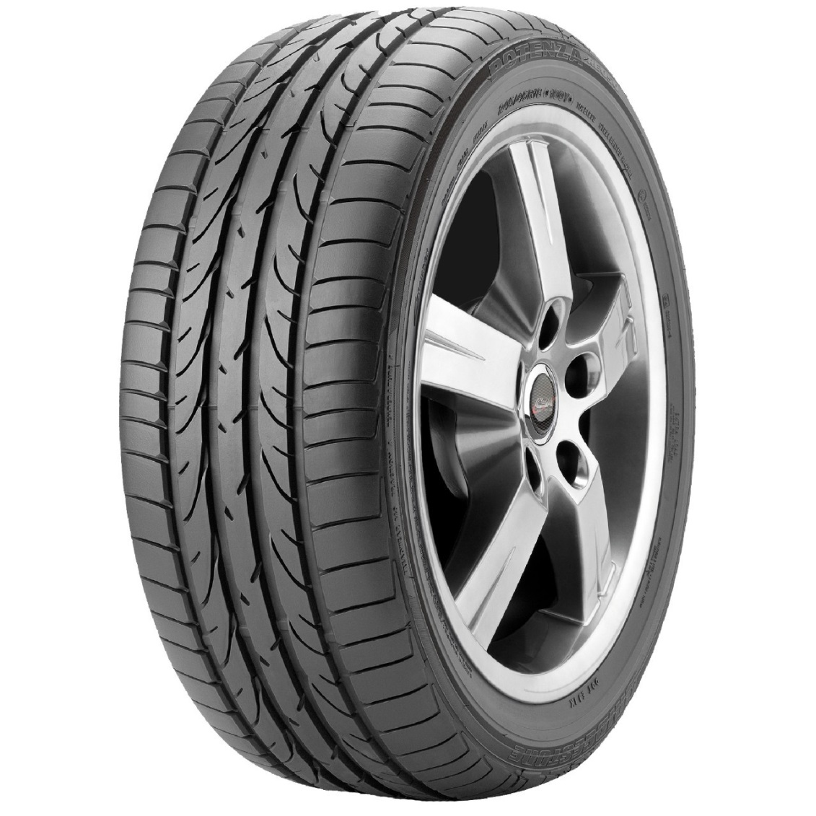
ôp
lốp xe

Slide 19
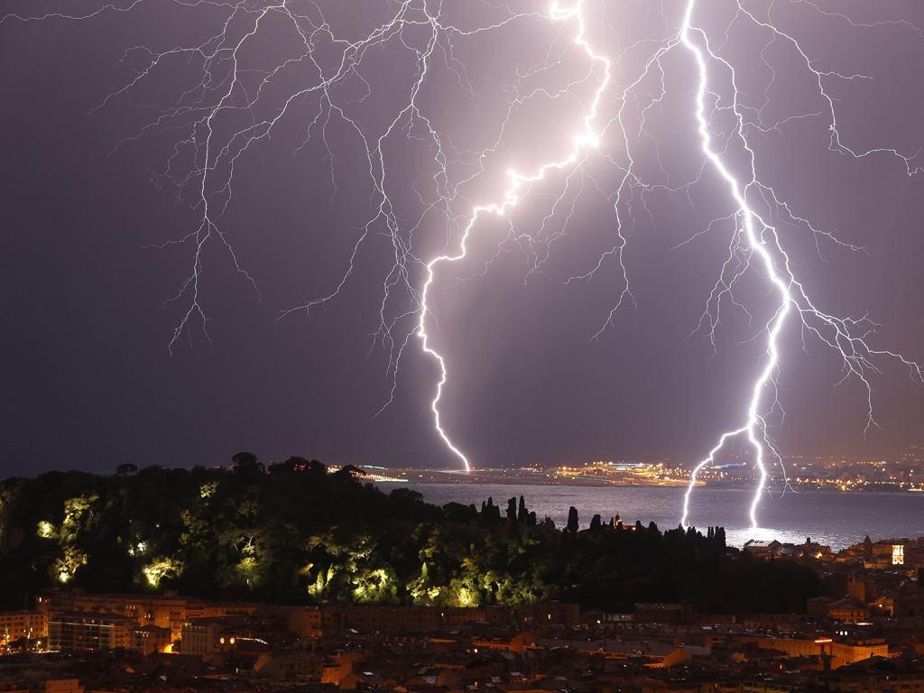
ơp
tia chớp

Slide 20



con cọp
lốp xe
tia chớp

Slide 21
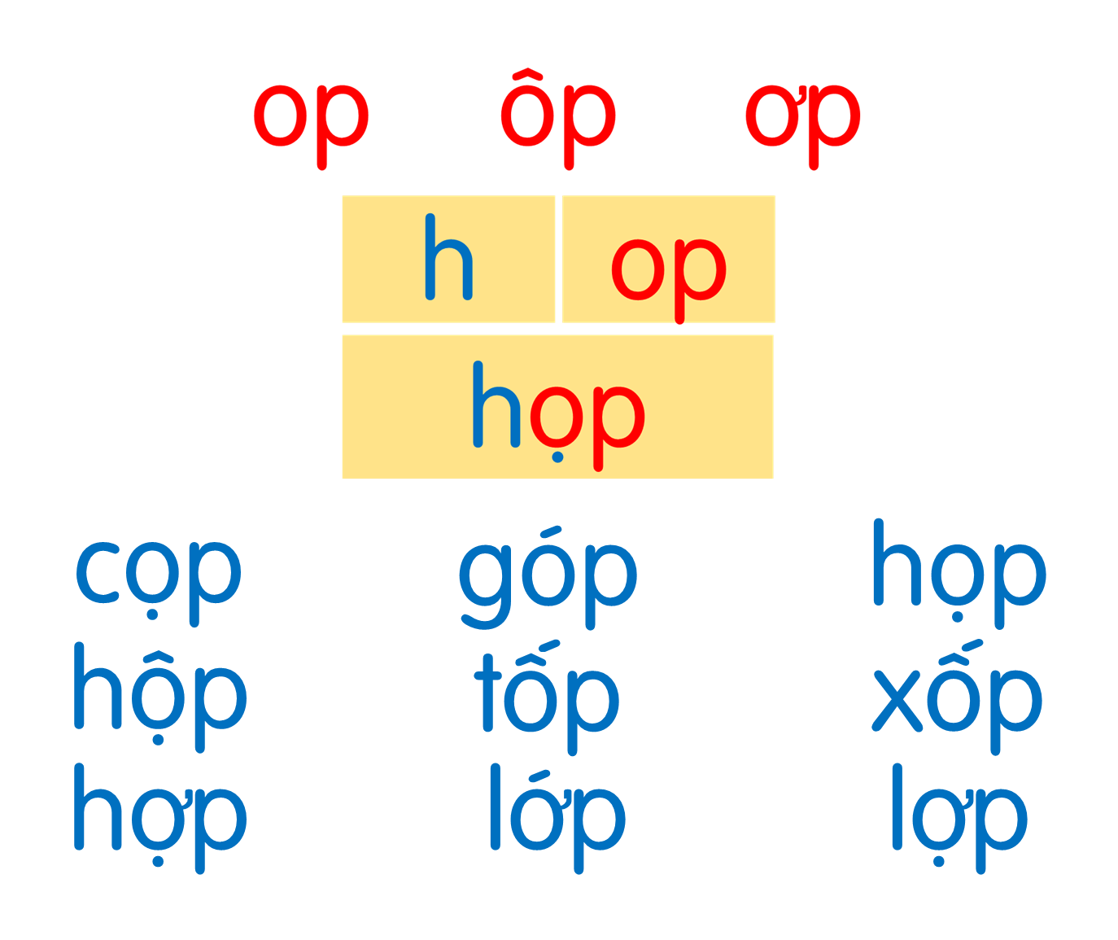
con cọp
lốp xe
tia chớp
Notes:
Ôn lại

Slide 22
Hướng dẫn viết bảng
4
Φ
Φ

Slide 23


Slide 24
Ļ
Ļ

Slide 25


Slide 26
Υ
Υ

Slide 27


Slide 28


cĤ
cĤ

Slide 29
lļ
lļ

Slide 30
εġ
εġ

Slide 31
Viết vở
5
Φ Φ
Ļ Ļ

Slide 32
Viết vở
5
Υ Υ

Slide 33
lļ Κ;

Slide 34
lļ Κ;

Slide 35
Ǉia εġ

Slide 36
Ǉia εġ

Slide 37
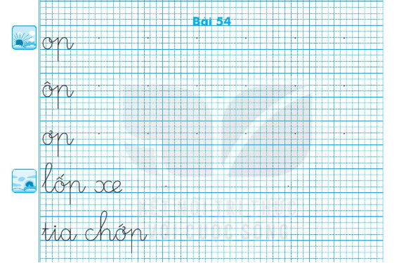

Slide 38
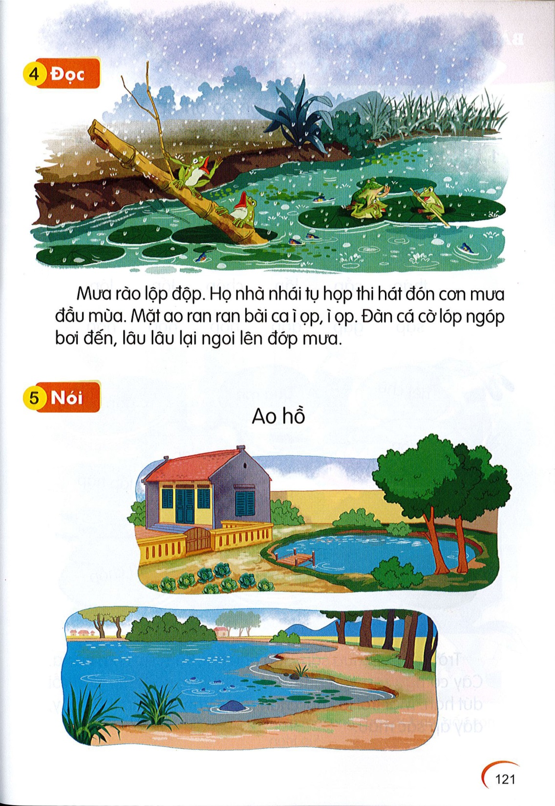
Đọc
6
1
2
Mưa rào lộp độp. Họ nhà nhái tụ họp thi hát đón cơn mưa đầu mùa. Mặt ao ran ran bài ca ì ọp, ì ọp. Đàn cá cờ lóp ngóp bơi đến, lâu lâu lại ngoi lên đớp mưa.
3
4

Slide 39
họp
lộp độp
ì ọp
lóp ngóp
đớp
Notes:
Luyện luôn từ khó đọc nhé!

Slide 40
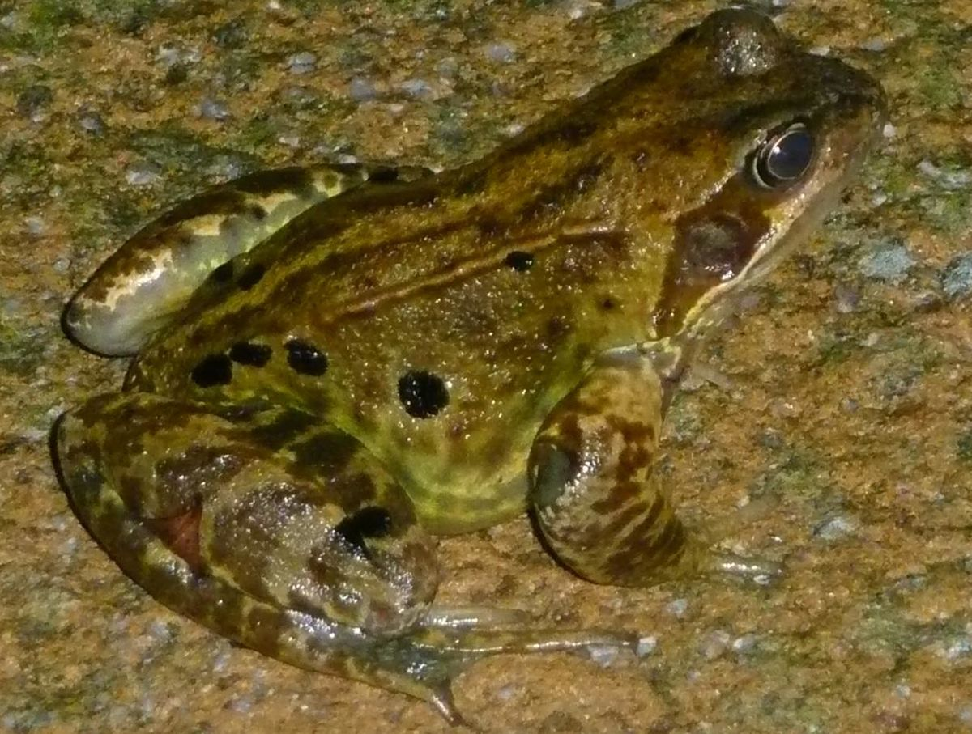
nhái

Slide 41
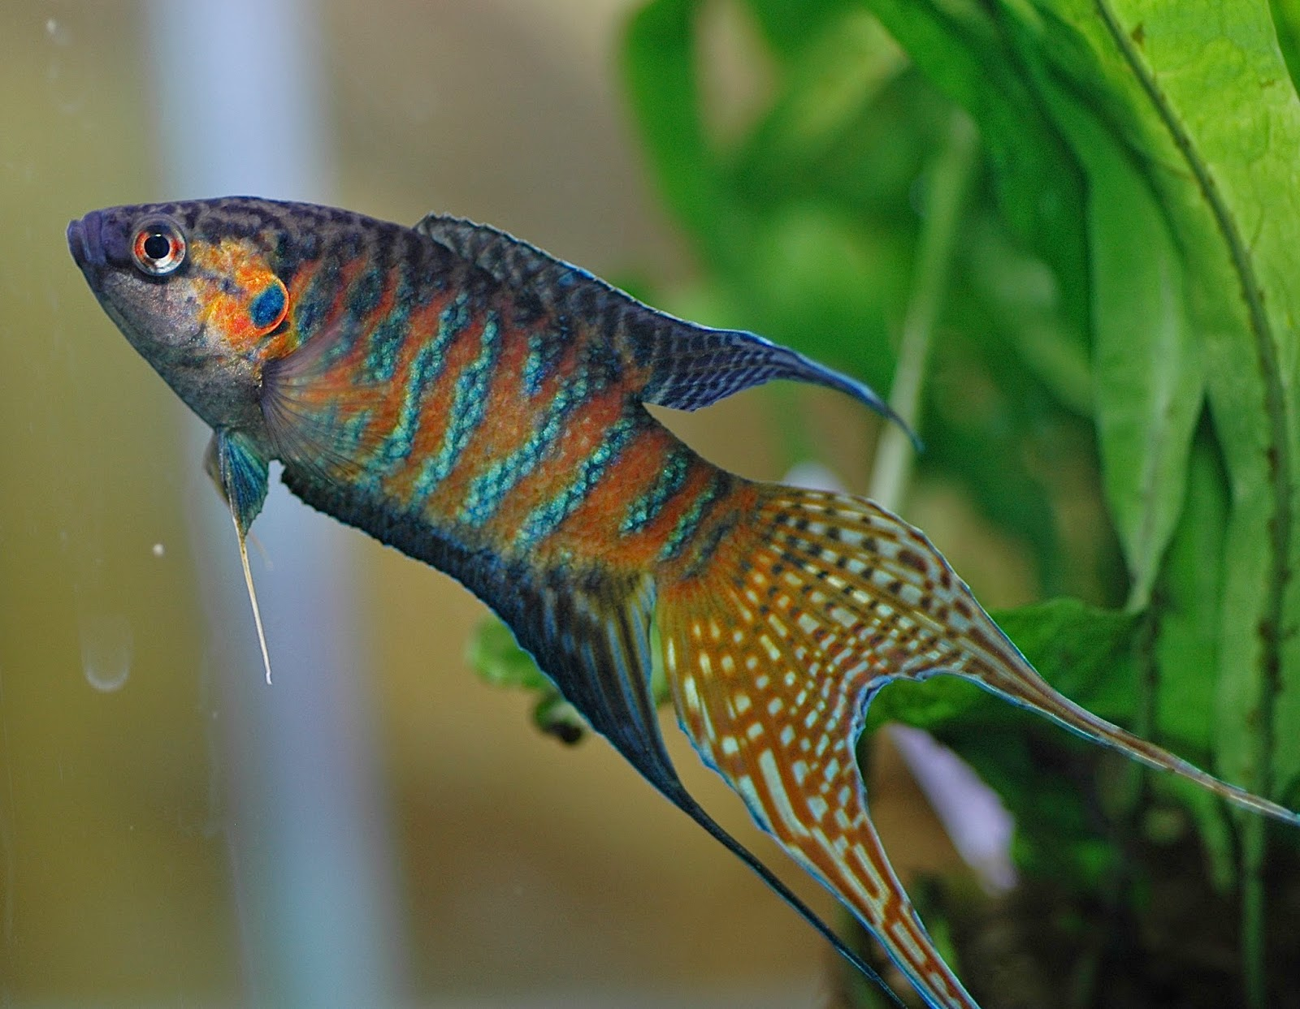
cá cờ

Slide 42
Mưa rào lộp độp. Họ nhà nhái tụ họp thi hát đón cơn mưa đầu mùa. Mặt ao ran ran bài ca ì ọp, ì ọp. Đàn cá cờ lóp ngóp bơi đến, lâu lâu lại ngoi lên đớp mưa.
Đàn cá cờ làm gì?
Trong cơn mưa, họ hàng nhà nhái làm gì?
Mặt ao thế nào?

Slide 43
con cọp
lốp xe
tia chớp
Mưa rào lộp độp. Họ nhà nhái tụ họp thi hát đón cơn mưa đầu mùa. Mặt ao ran ran bài ca ì ọp, ì ọp. Đàn cá cờ lóp ngóp bơi đến, lâu lâu lại ngoi lên đớp mưa.

Slide 44
Nói
7
Ao hồ

Slide 45



Slide 46
con cọp
lốp xe
tia chớp
Mưa rào lộp độp. Họ nhà nhái tụ họp thi hát đón cơn mưa đầu mùa. Mặt ao ran ran bài ca ì ọp, ì ọp. Đàn cá cờ lóp ngóp bơi đến, lâu lâu lại ngoi lên đớp mưa.

Slide 47

Dặn dò

